Slide 1
Management des Systèmes d’Information - Introduction
Jean-Loup Richet
Philippe Eynaud
Date

Slide 2
Objectifs du cours
Développer un vision pragmatique du SI orientée manager
Comprendre les raisons pour lesquelles les SI sont un élément essentiel de la stratégie de l’entreprise (et donc sujet managérial avant d’être un sujet technique)
Connaitre les bonnes pratiques stratégiques liées aux SI (Green IT, gouvernance des SI, urbanisation, gestion de projet, stratégie SI, etc)

Slide 3
Evaluations
Contrôle continu : 50 %
Participation et présentations en classe
Discussion des cas (questions)
Quizz/ questions de cours (suivant les TD)
Examen final : 50%
Etude de cas sur le modèle du cas ASX
Cas court, questions de réflexion

Slide 4
Supports pédagogiques
Espace Pédagogique Interactif (EPI) :
Amphi (acteurs et territoires du SI)
Amphi de clôture (Projets et audit du SI / Ecologie / Sécurité)
Cas pédagogiques
Contexte / slides
Manuel :
Gouvernance, urbanisation, alignement des Systèmes d’Information : manager dans la complexité ; Eynaud P., Richet J.-L., Vitari C.

Slide 5
Manuel
● Première partie : Gouverner les acteurs
– Les acteurs du SI
– De la gouvernance globale à la gouvernance du SI
– La gouvernance du SI en pratique
● Deuxième partie : Urbaniser les territoires
– Le territoire du SI
– L’urbanisation des territoires
– Urbaniser le SI inter-organisationnel
● Troisième partie : Aligner les projets
– La gestion des projets SI sécurisée
– Technologie, alignement et transformation stratégique
– L’audit du SI

Slide 6
Plan des séances de TD, 4 séances, 6 cas
Cas 1, Gen meet. Cas d’introduction du cours (à faire en classe).
Cas 2. AniMeaux. Partie 1 « Gouvernance du SI » .
Cas 3. Produixo, Suite partie 1
Cas 4. Beauté plus, Partie 2 « Urbanisation du SI »
Cas 5. Vercyc. Suite partie 2.
Cas 6. GreenNRJ, Partie 3 « Alignement stratégique du SI »
Cas 7. Zlotim. Suite partie 3.
Cas 8. ASX. Cas de synthèse (à faire en classe).

Slide 7
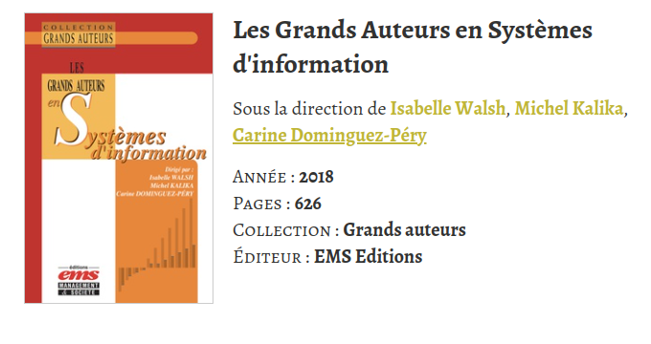
Vos mémoires
Pour les étudiants intéressés par la thématique du SI :
Revue de littérature : Lectures conseillées disponibles sur Mikado/Domino

Slide 8
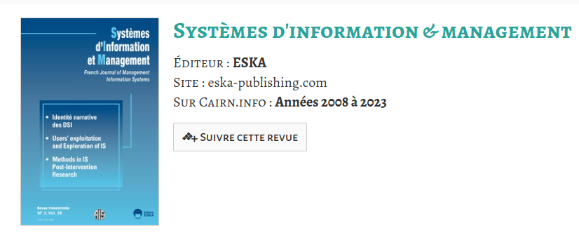
Vos mémoires
Pour les étudiants intéressés par la thématique du SI :
Revues sur les grandes théories actuelles : théorie de la transformation, alignement stratégique, usages...

Slide 9
Vos mémoires
CIGREF:livres blancs
Vidéos de la FNEGE
https://fnege-medias.fr/fnege-video/
Qu'est-ce que la vision organisante ?

Slide 10
Questions ?

Slide 11
Introduction au cours

Slide 12
Données VS information ?
Donnée : faits, brut (SIM, Courbevoie, 1, Alan, 113, 10)
Information : données mises en forme, agrégées, corrélées, etc (En 1 an, le vendeur Alan a vendu 113 cartes SIM au prix unitaire de 10 euros soit un CA généré de 1130 euros, dans la boutique SFR de Courbevoie)
Systèmes d’information :
Collecte, met en forme, stocke, et distribue l’information
Accompagne les processus de prise de décision, coordination et contrôle
People, hardware, software

Slide 13
Le système d’information (SI)
Théorie des organisations et méthodes de gestion
Théories, Méthodes et ressources informatiques
Système d’information

Slide 14
Qu’est-ce que le SI ?
Système d’information : « Un ensemble d’acteurs (humains et/ou non humains) interdépendants, interagissant via des dispositifs socio-matériels sur une pluralité de territoires (réels, virtuels, ou représentés) dans le cadre d’un projet de gestion de l’information (acquisition, transformation, stockage, distribution) ».
Alban, Eynaud, Richet, Vitari, 2023

Slide 15
Gouverner les acteurs
Partie 1

Slide 16
Gouvernance du SI
Besoins des acteurs
Pilotage du SI

Slide 17
Gouverner les acteurs
Gouvernance de l’organisation
Gouvernance du SI

Slide 18
Gouvernance du SI
Identifier les acteurs du SI et leurs besoins
Organiser le SI pour les acteurs du SI
Garantir la conformité et l’auditabilité du SI

Slide 19
L’ère des pionniers
SLIDE 19
1ère Phase
2ème Phase
Direction Générale
Direction Générale
Direction Financière
Direction Financière
Niveaux hiérarchiques
Chef comptable
Directeur informatique
Direction comptable
CAM ou CSOM
Equipe informatique
Equipe comptable
Notes:
19

Slide 20
Les phases récentes de la fonction SI
SLIDE 20
1ère Phase
2ème Phase
Direction Générale
Direction Générale
DSI
Direction Financière
DSI/CDO
Direction Financière
Niveaux hiérarchiques
Direction comptable
Direction comptable
Equipe DSI Nomenclature CIGREF
Equipe DSI Nomenclature CIGREF
Equipe comptable
Equipe comptable

Slide 21
Les nouvelles compétences des DSI
SLIDE 21
Direction des systèmes d’information et du numérique
Apports de solutions numériques
Et Bras droit du COMEX
Direction des systèmes d’information
Vision métier
Direction informatique
Vision technique

Slide 22
Les nouvelles compétences des DSI
SLIDE 22
Les 6 Questions stratégiques posées par le Conseil d’Admnistration au DSI :
1. « Sommes-nous vulnérables aux cybermenaces actuelles ? »
2. « Investissons-nous dans la bonne technologie, alignée avec notre stratégie ? »
3. « Comment retenez-vous et attirez-vous les talents technologiques ? »
4. « Devrions-nous nous tourner vers l'automatisation pour combler les lacunes en matière d'embauche ?
5. « Comment faites-vous en sorte d'avoir l'équipe technique la plus diversifiée, équitable et inclusive ? »
6. « Qu'est-ce qui devrait nous préoccuper et qui n'est pas sur notre radar ? »
Le monde informatique
Stacy Collett / IDG NS (adapté par Aurélie Chandèze) , publié le 07 Septembre 2022

Slide 23
SLIDE 23
Investir dans le SI : un objectif stratégique
Atteindre l’excellence opérationnelle
Accompagner / permettre de nouveaux produits, services et business models
Renforcer la proximité avec les clients / fournisseurs
Améliorer les mécanismes de prise de décision
Fournir un avantage compétitif
Survivre

Slide 24
Urbaniser les territoires
Partie 2

Slide 25
Evolutions des territoires
Evolution du territoire
Evolution du SI

Slide 26
Urbaniser les territoires
Maitriser l’évolution du territoire et sa représentation
Maitriser l’évolution du SI et sa représentation

Slide 27
Urbanisation du SI
Connaitre le SI actuel
Définir le SI cible et la trajectoire pour l’atteindre
Fournir les outils pour piloter l’atteinte du SI cible

Slide 28
Aligner les projets
Partie 3

Slide 29
Aligner projets SI et stratégie
Evolution de la stratégie
Evolution des projets SI

Slide 30
Les projets, au cœur de l’alignement stratégique
Agilité stratégique et innovation
Portefeuille de projets SI stratégiques

Slide 31
Alignement des projets
Connaitre la gestion de projets SI
Définir la stratégie d’entreprise cible et le portefeuille de projets technologiques nécessaires pour mettre en œuvre la stratégie
L’audit comme outil d’alignement

Slide 32
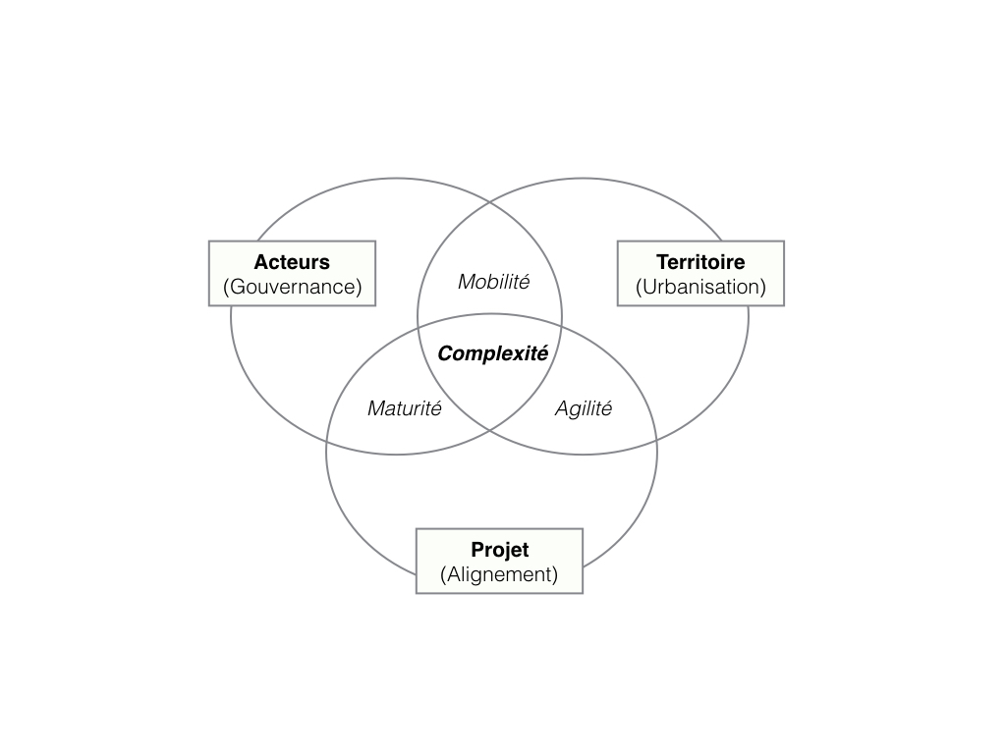
Manager le système d’information dans la complexité
Gouverner, Urbaniser, Aligner

Slide 33
Pour la semaine prochaine
Préparer votre 1ere séance
Lire les chapitres 1, 2 et 3 du livre
Lire le cas Gen Meet et réfléchir aux réponses
Préparer le cas AniMeaux, en groupe ou de façon individuelle (noté dans le cadre du contrôle continu)

Slide 34
Questions ?

